Slide 1
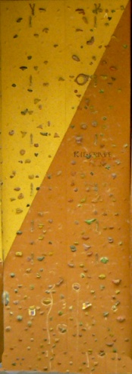
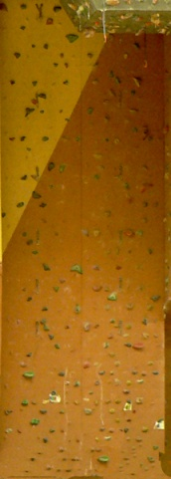
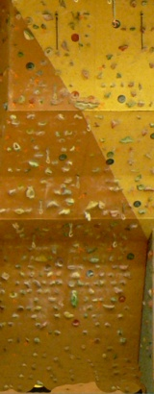
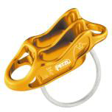
EPS ESCALADE n2
A quoi ça sert ?
SECURITE
FICHES REPERES
VOIES FLASHEES
EVALUATION
Connaissances
MES VOIES REUSSIES
Démo
NŒUD DE 8

Slide 2
APPRENTISSAGES GRACE A L’ESCALADE
L’escalade, à quoi ça sert?
Développer sa persévérance, son courage. Se dépasser.
Gérer son stress, maitriser sa peur dans une situation impressionnante.
Coopérer pour réussir un projet: atteindre un sommet avec sa cordée.
Maitriser et utiliser des techniques de sécurité.
Prévoir, choisir et prendre des décisions.
Piloter son corps dans un espace vertical.
Développer sa force, sa gestuelle, sa précision.
MENU

Slide 3
COMPETENCE N2
Etre capable de:
Choisir et réussir 2 voies à son meilleur niveau en optimisant son déplacement:
lecture de l’itinéraire, concentration.
économie grâce aux appuis et aux saisies, choix.
fluidité des mouvements, gestuelle.
Assurer la sécurité. (voie + bloc) Communiquer avec les bons termes.
Accepter de chuter. Faire confiance. Se dépasser.
Se responsabiliser, s’entre-aider.
MENU

Slide 4
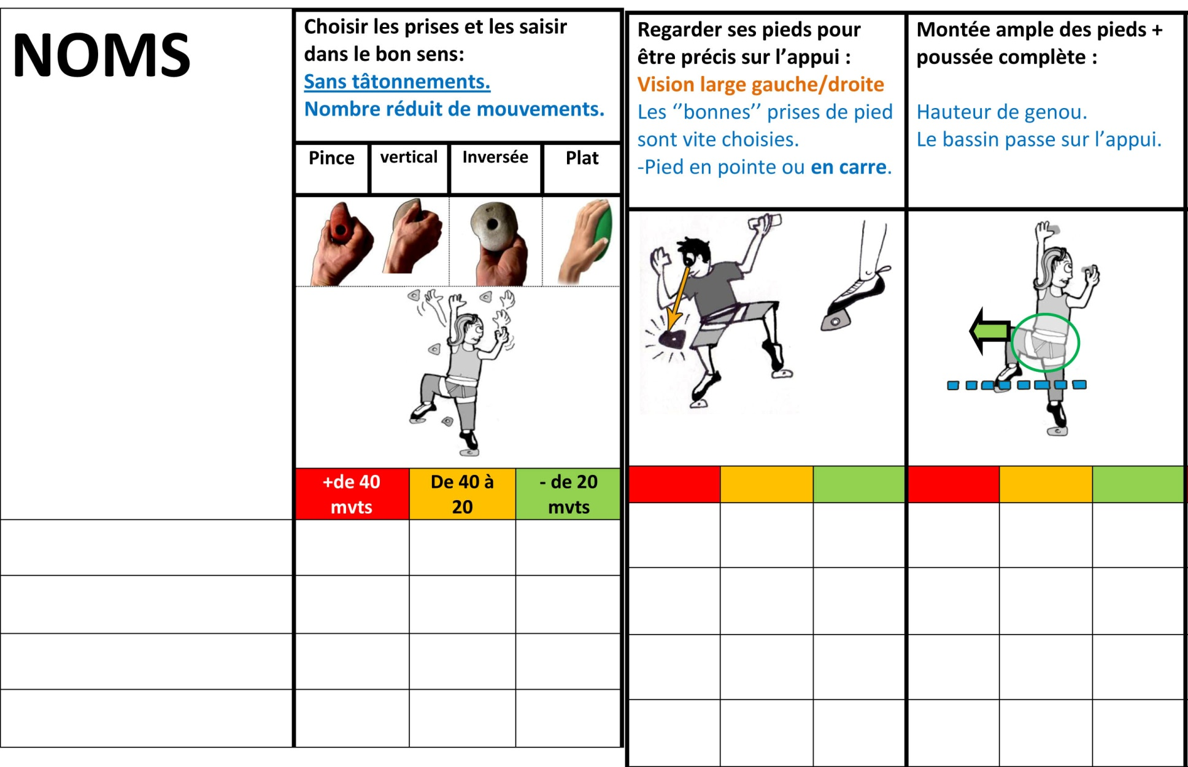
N1 Privilégier les appuis.
MENU

Slide 5
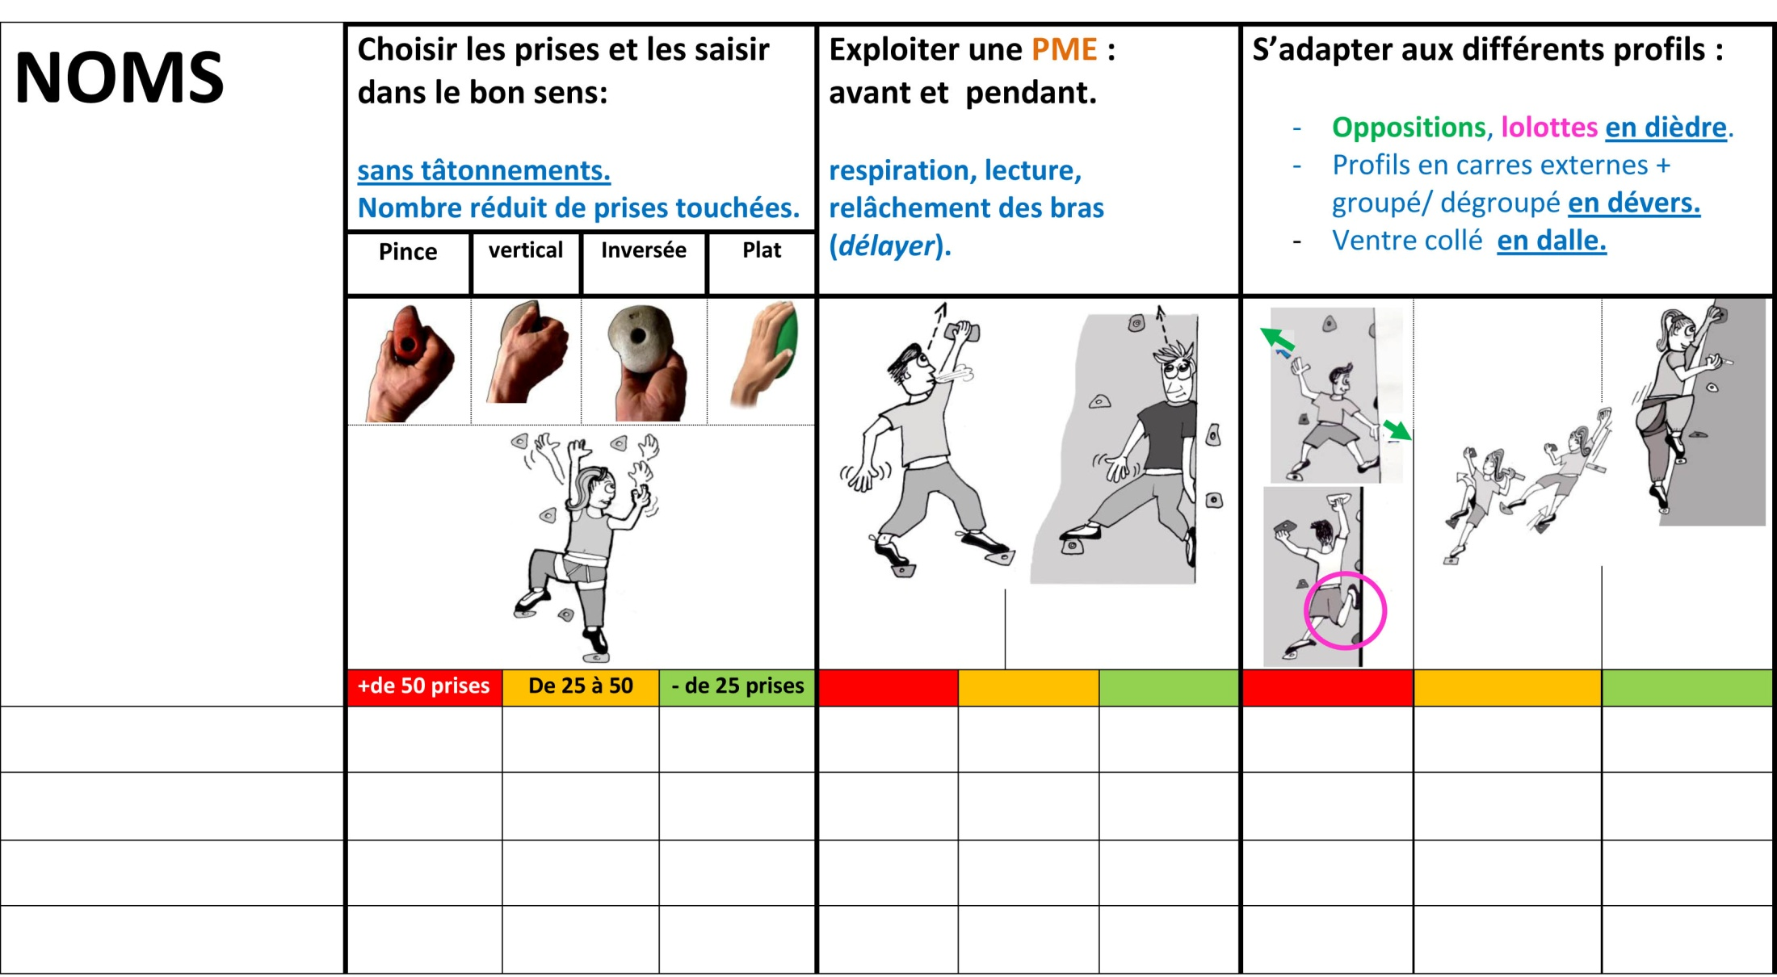
N2 OPTIMISER SON DEPLACEMENT
Selon les réussites aux situations (barèmes différents)
MENU

Slide 6
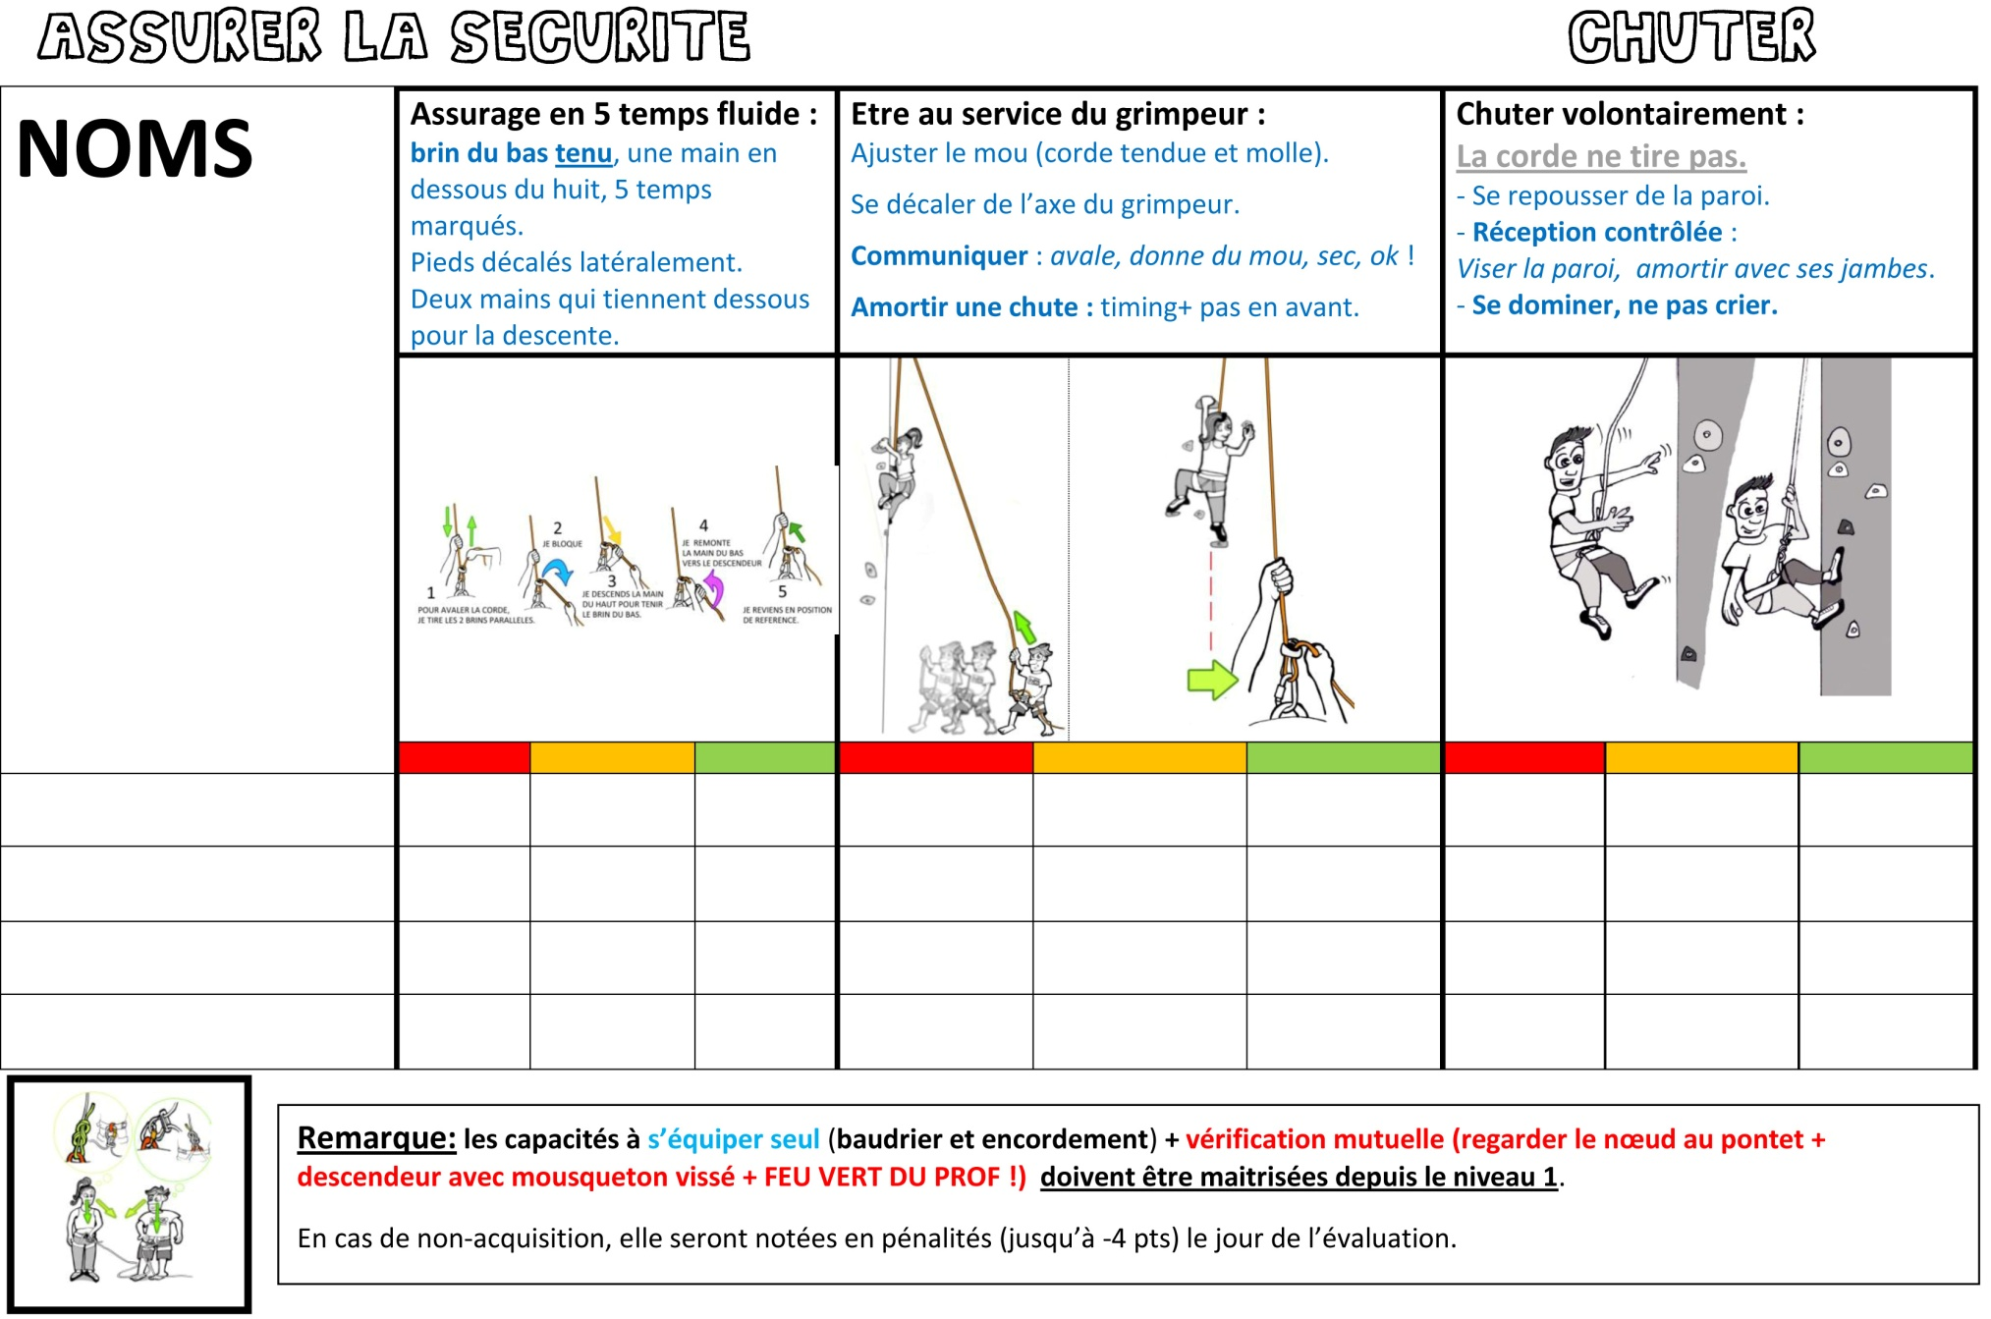
N2 ASSURER LA SECURITE. CHUTER
MENU

Slide 7
EVALUATION N2
Grimper 2 voies différentes à son meilleur niveau.
Grimper et enchaîner en moulinette deux voies à son meilleur niveau. /10
COTATIONS Mode de grimpe | ECHEC | 4A | 4B | 4C | 5A | 5B | 5C | 6A
A VUE | 0 | 1 | 1.5 | 2.25 | 3 | 3.75 | 4.5 | 5
 |  | 0.5 | 1 | 1.5 | 2 | 2.5 | 3 | 3.5
TRAVAIL
BONUS/ MALUS
DEVERS FILLES | TAILLE < 1.60m | TAILLE >1.80m | POIDS 60 à 70kgs | POIDS 70 à 80kgs | POIDS >70 Kgs | POIDS >80 Kgs
+1 | +1 | -1 | +1 | +1 | +2 | +2
En optimisant son déplacement. /6
Assurer un partenaire en toute sécurité. Chuter. /4
MENU

Slide 8
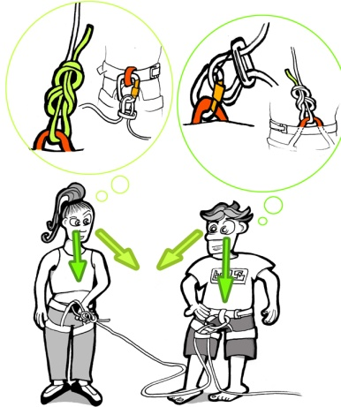
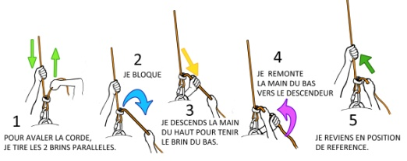
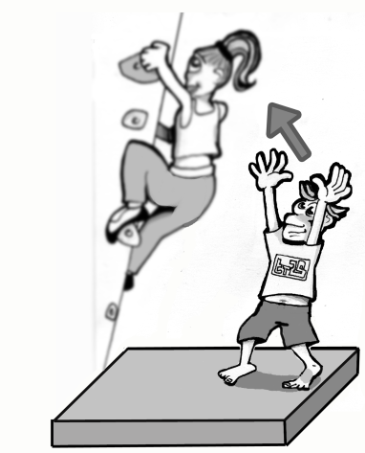
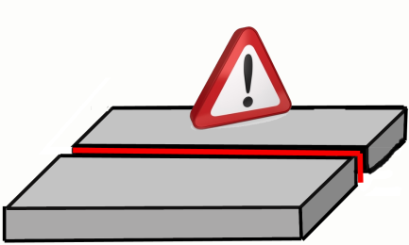
SECURITE
Se vérifier mutuellement
Maîtriser l’assurage en 5 temps: ne jamais lâcher le brin de corde sous le descendeur
FEU VERT DU PROF !
Cordées de gabarits équilibrés: contre-assureur éventuel.
EN BLOC
PARADE: se placer, se déplacer, en retrait. Mains levées.
Replacer les tapis
MENU

Slide 9
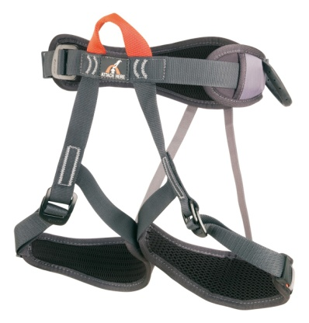
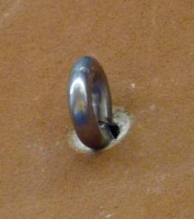
Connaissances
Quelques termes à connaitre:
Matériel:
Dégaine Baudrier (harnais) Descendeur (ou tube)
Point d’ancrage, ou broche
Pontet
= point d’encordement
Résistance: 1500kgs
Porte-matériel
Résistance = 30kgs!!
Résistance + 800 kgs.
Interdit de les saisir pour grimper!
MENU

Slide 10
Connaissances
Quelques termes à connaitre:
Avale! (tire la corde), donne du mou! (donne de la corde), sec! (tire fort pour me tenir).
Clipper = mousquetonner (accrocher un mousqueton ou passer la corde dans une dégaine)
Flasher: c’est enchainer une voie après avoir vu quelqu'un dedans. Lorsqu’on donne des informations sur une voie à quelqu’un, on dit qu’on le flashe.
A vue: c’est grimper une voie inconnue. C’est tenter de la réussir pour la première fois, sans la connaitre avant, donc, sans avoir été flashé.
Après-travail : c’est le fait de travailler, de répéter une voie, ou de s’entraîner sur un passage précis de cette voie pour tenter de la réussir par la suite.
Jeté: mouvement d’impulsion jambes + synchronisation bras pour se projeter sur une prise très éloignée.
PME: Position de Moindre Effort, appelée aussi point de repos.
« J’ai les bouteilles! »: sensation d’avants-bras gonflés après un effort soutenu.
MENU

Slide 11
Démo NŒUD DE 8
MENU

Slide 12
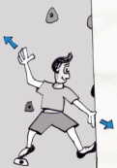
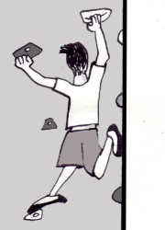
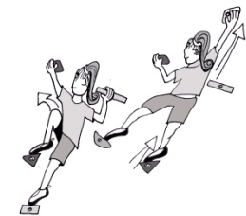
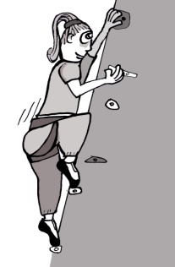
Quelles situations travailler?
BESOINS |  | N°
J’ai peur de tomber. Je regarde toujours mes mains, mes bras sont crispés et fléchis. Je sens que je fatigue vite avec la sensation que mes pieds ne tiennent pas. Je fais beaucoup de mouvements avec mes mains, je tâtonne. Bras souvent fléchis. N1 NON ACQUIS | Pour prendre confiance en soi Pour mieux tenir sur les pieds Pour choisir les bonnes prises Pour tendre les bras et les relâcher | 2
Mes pieds sont toujours en carre interne. Peu précis. Ils ne montent pas très haut( un hauteur de prise). Je grimpe en restant dans un ‘’couloir’’, sans explorer de zones ni à gauche ni à droite. N1 ECA | Pour monter ses pieds et pousser plus fort. Pour les regarder et les poser en pointe. Pour maitriser les déséquilibres et apprendre de nouveaux mouvements.
A niveau max, je tombe souvent proche du sommet. Je suis très fatigué après une voie. J’ai mal aux avant-bras (‘’bouteilles’’). Mes bras sont souvent fléchis, jamais en relâchement. Je grimpe de face quelque soit le profil, En dièdre, je n’exploite pas assez les deux faces. Je ne sais pas faire des oppositions. | Pour s’économiser et se relâcher. Pour exploiter des PME Pour s’adapter aux profils. Pour faire des mouvements moins couteux, en dissociation (bras/ jambes).
1
2
4
2
4
3
BLOCS
5
Défis N°
4
MENU

